Slide 1
一轮复习思路与突破重点
时间：2021.11.25

Slide 2
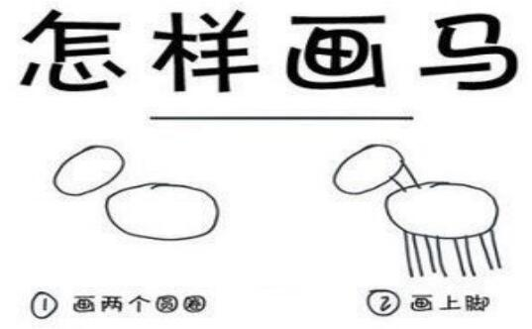

Slide 3
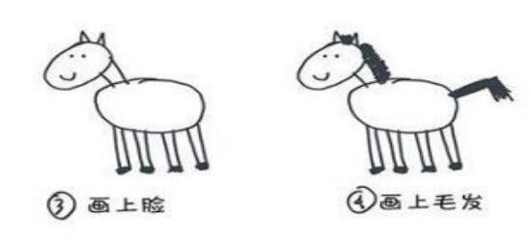

Slide 4
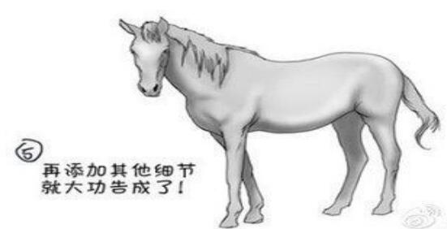

Slide 5
>>>高三语文复习的四个阶段
※
体验方向
精雕细刻
把握全局
查漏补缺
全国甲、全国乙、新高考Ⅰ、新高考Ⅱ
针对考点进行第一轮全面复习
考点第二轮复习。以考点测试、讲评为主。点线面结合。
综合复习，进一步查漏补缺，强化薄弱环节。
暑假-9月
10月-1月
2月-4月
5月-6月
→

Slide 6
>>>一轮复习的思路：一核
帮助学生建立完整知识和应试技巧系统
语文学科同一切学科一样，均有自身的知识系统。理清这个系统，有利于同学们复习时明确目标，有利于复习时形成知识网络，有利于答题时寻找解答依据。因此，建立语文知识系统，是一轮复习备考工作的重点。
语文知识的大系统包括语音知识系统、词及短语系统、单复句知识系统、修辞知识系统、标点知识系统、现代文体知识系统、写作知识系统、文言知识系统等。
语文知识的小知识系统即每一个语文知识点（考点）的性质、分类、意义或用法。
——江苏省南通市天星湖中学 缪爱明

Slide 7
>>>一轮复习思路：两点——增长点和发力点
借助“大数据”，发现问题，找到增长点。

Slide 8
>>>一轮复习思路：两点——增长点和发力点
立足学情，确定发力点：
文言文：求读通，引导学生借助工具书，重翻译。“温故”而“知新”。
古诗词：求读懂，辨题材，析手法，探诗情。
写作：过审题关，有素材，会组材。
主观题：
能力提升固然重要，但从五中学生的学情来讲，“重复”和“规范”更重要。
多练“思路”而非“套路”。
“思路”有了重“表述”。

Slide 9
>>>一轮复习思路：三线
A
推进线
师生按考点同步复习
三线
B
积累线
学生自主进行的个性化的基础知识积累
C
检测线
早读、午练、周测等训练

Slide 10
>>>备课组的尝试
1.做好“日清周结月考”的常规工作
日清：反馈及时。
周结：定期回顾。
月考：综合检测。

Slide 11
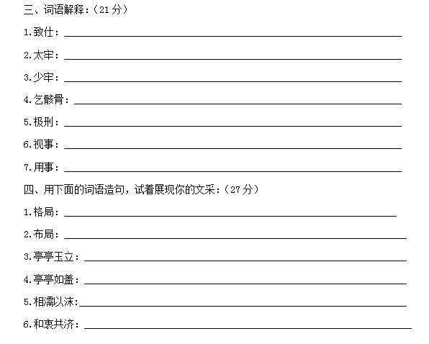
上周练习中的词语再回顾

Slide 12
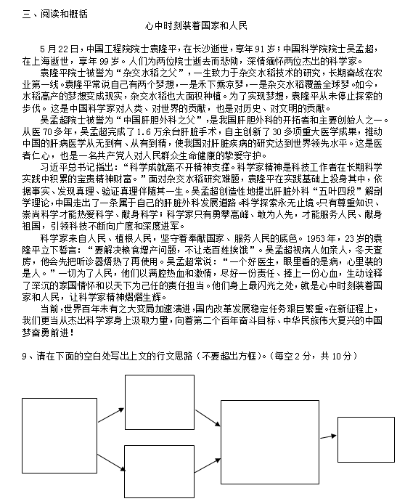
材料本身是素材
概括思路学思路

Slide 13
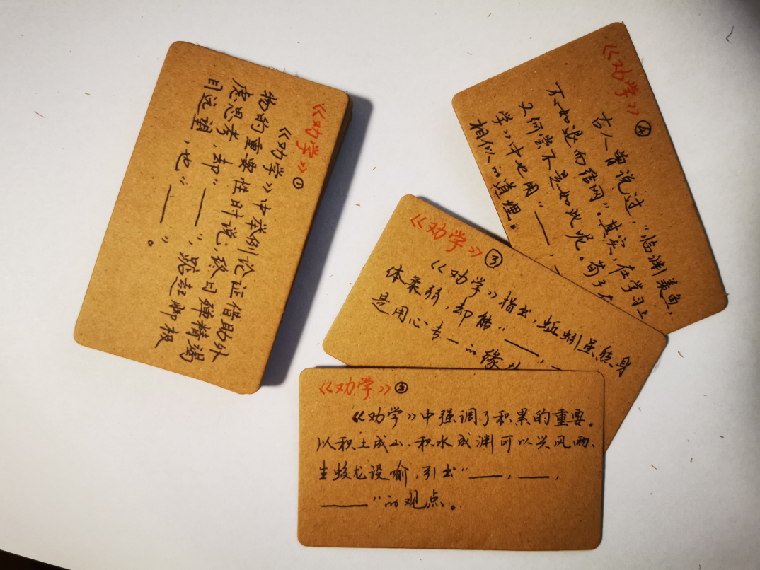
>>>备课组的尝试
2.“生动校园，福流教育”
充分调动学生的主动性，学生动起来。教师解放自己，提高效能。
如：
背诵责任制。
默写扑克牌。
录抽背音频。
多形式讨论。
诗词飞花令。

Slide 14
>>>备课组的尝试
3.“两餐辅食”
20+20
统一视频内容，并在周测中以考题呈现。
不允许学生随意观看视频。做到内容的可控，同时协助了年级的午间和晚间管理。

Slide 15
>>>备课组的尝试
4.开展竞赛、展览等活动
默写竞赛
优秀答卷展

Slide 16
总结：五个原则
1.自主性原则（想办法让学生动起来）
2.针对性原则（针对学情、考点，抓重点、关键）
3.基础性原则（重视基础知识和基本能力）
4.系统性原则（全体学生全面覆盖知识点、能力点、思维点；处理好课内课外、师生、生生等关系）
5.实效性原则（慢一点、细一点、实一点）

Slide 17
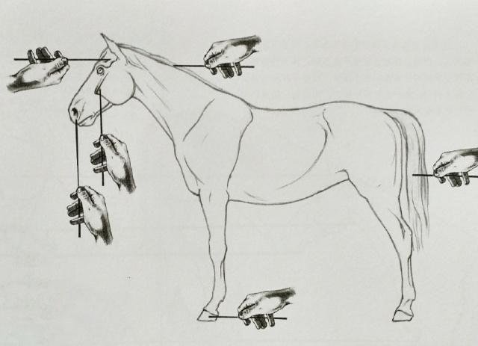

Slide 18
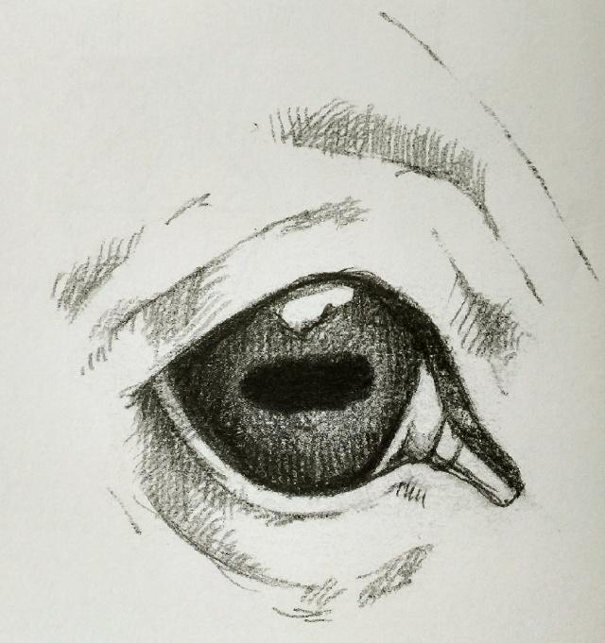
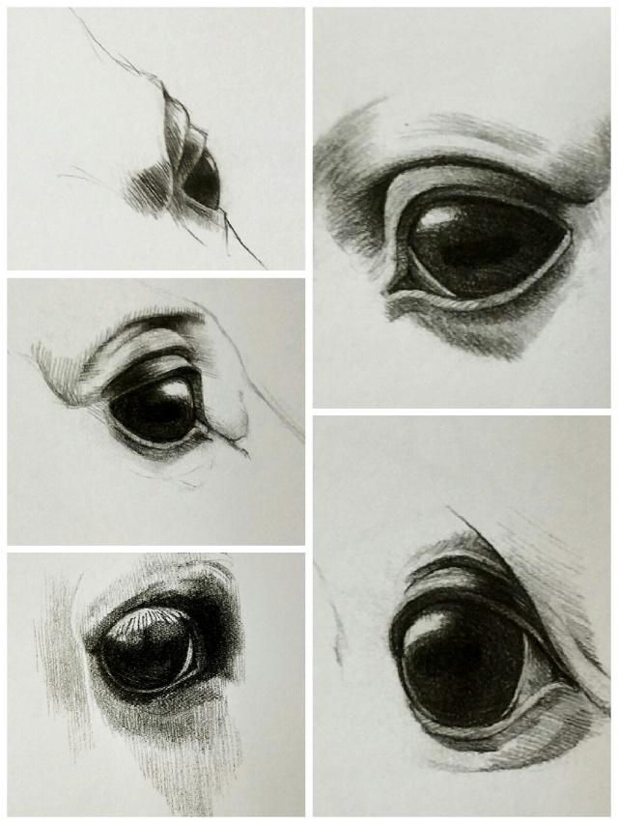

Slide 19
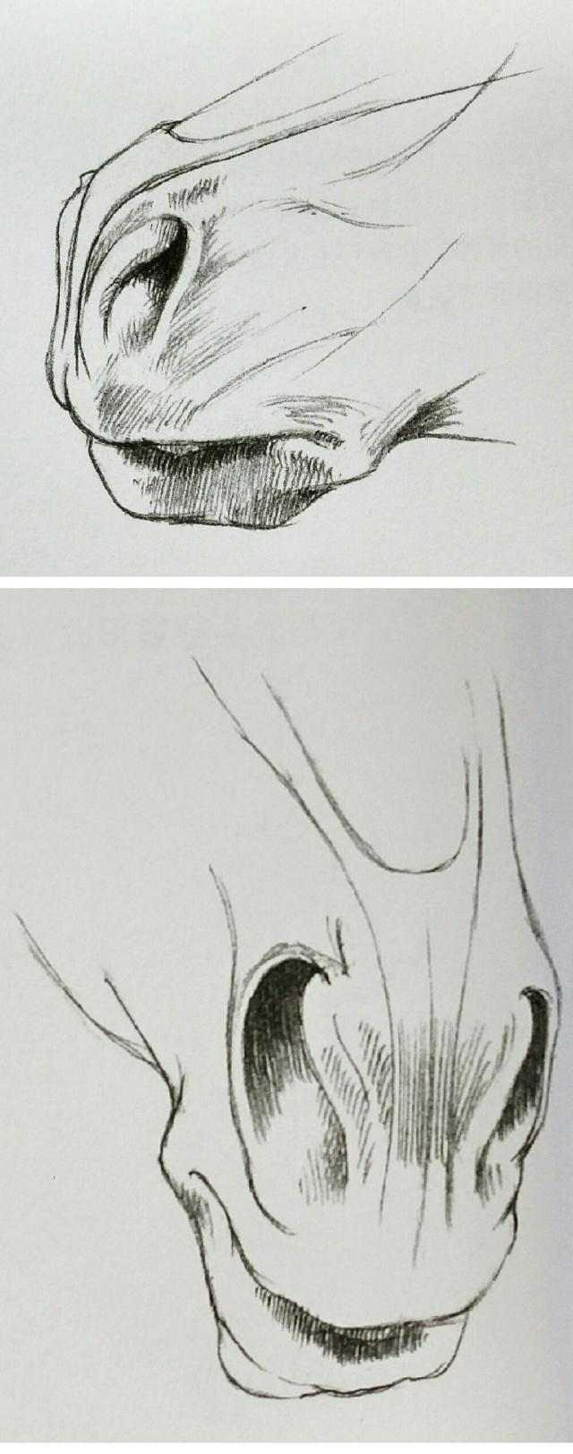
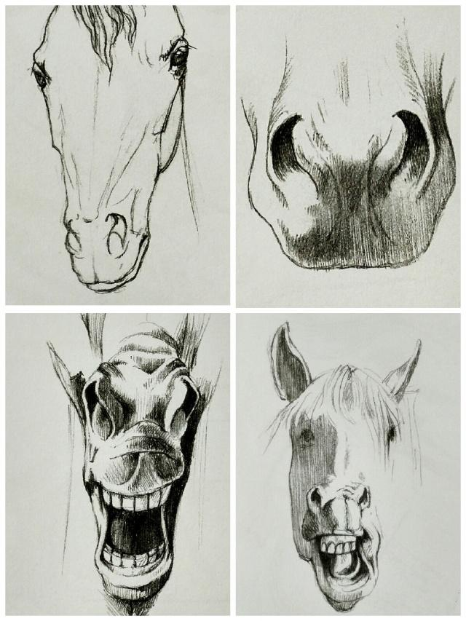

Slide 20
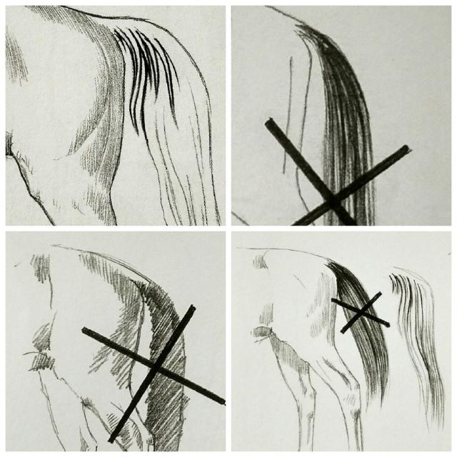

Slide 21
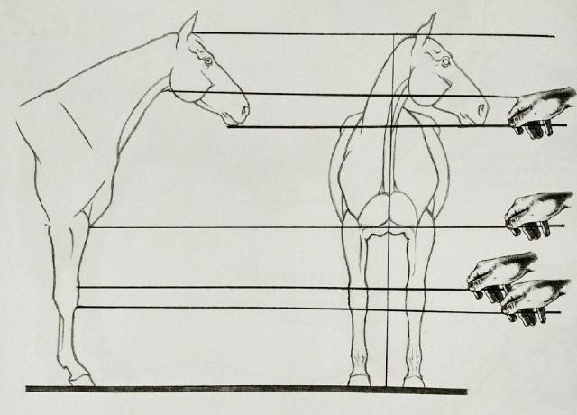

Slide 22
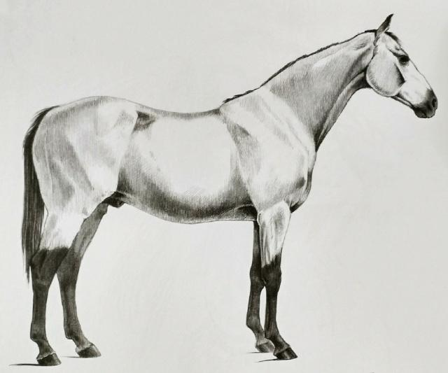
踏石留印，抓铁有痕

Slide 23
画马
骏马驽马骡子驹。扬鞭策打欲奋蹄。
捷报来时皆黑马。江湖从此任东西。

